Slide 1
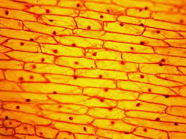
CHỦ ĐỀ 6:
TẾ BÀO - ĐƠN VỊ CƠ SỞ CỦA SỰ SỐNG

Slide 2
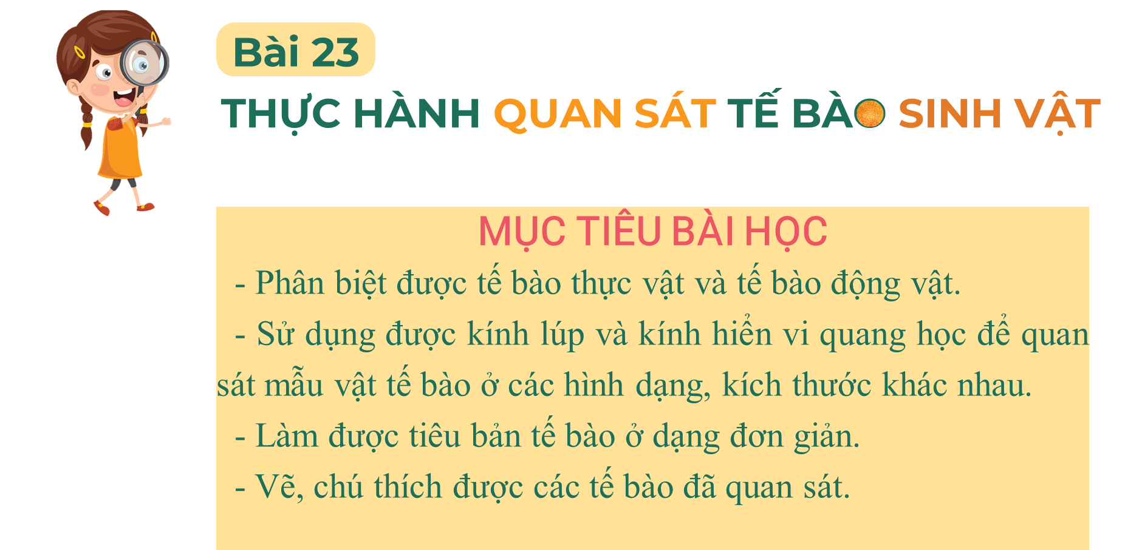
BÀI 18

Slide 3

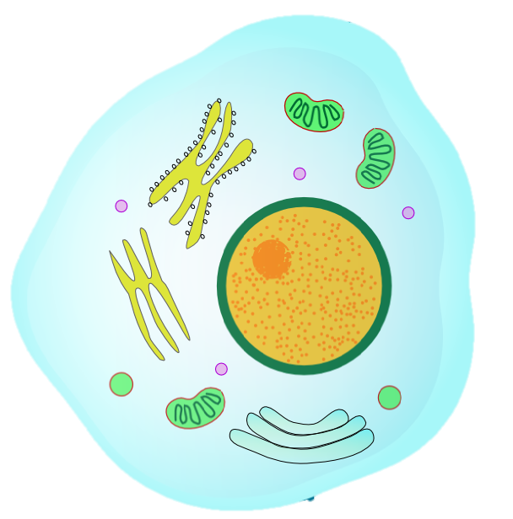
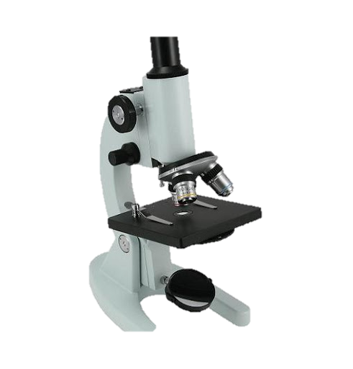
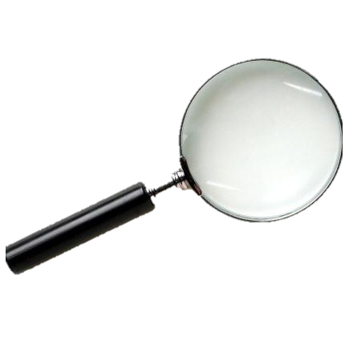
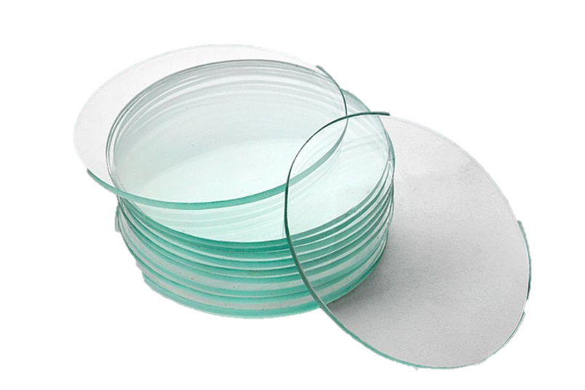
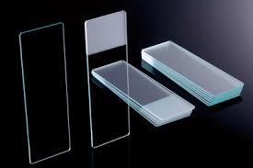
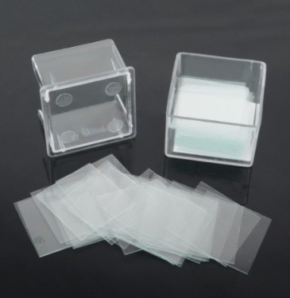
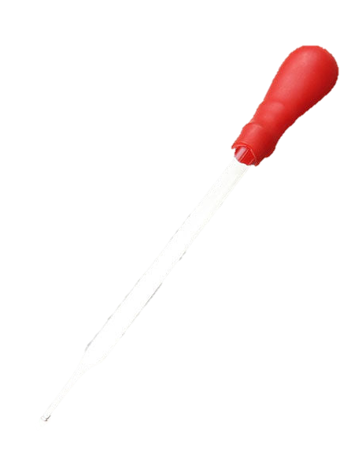
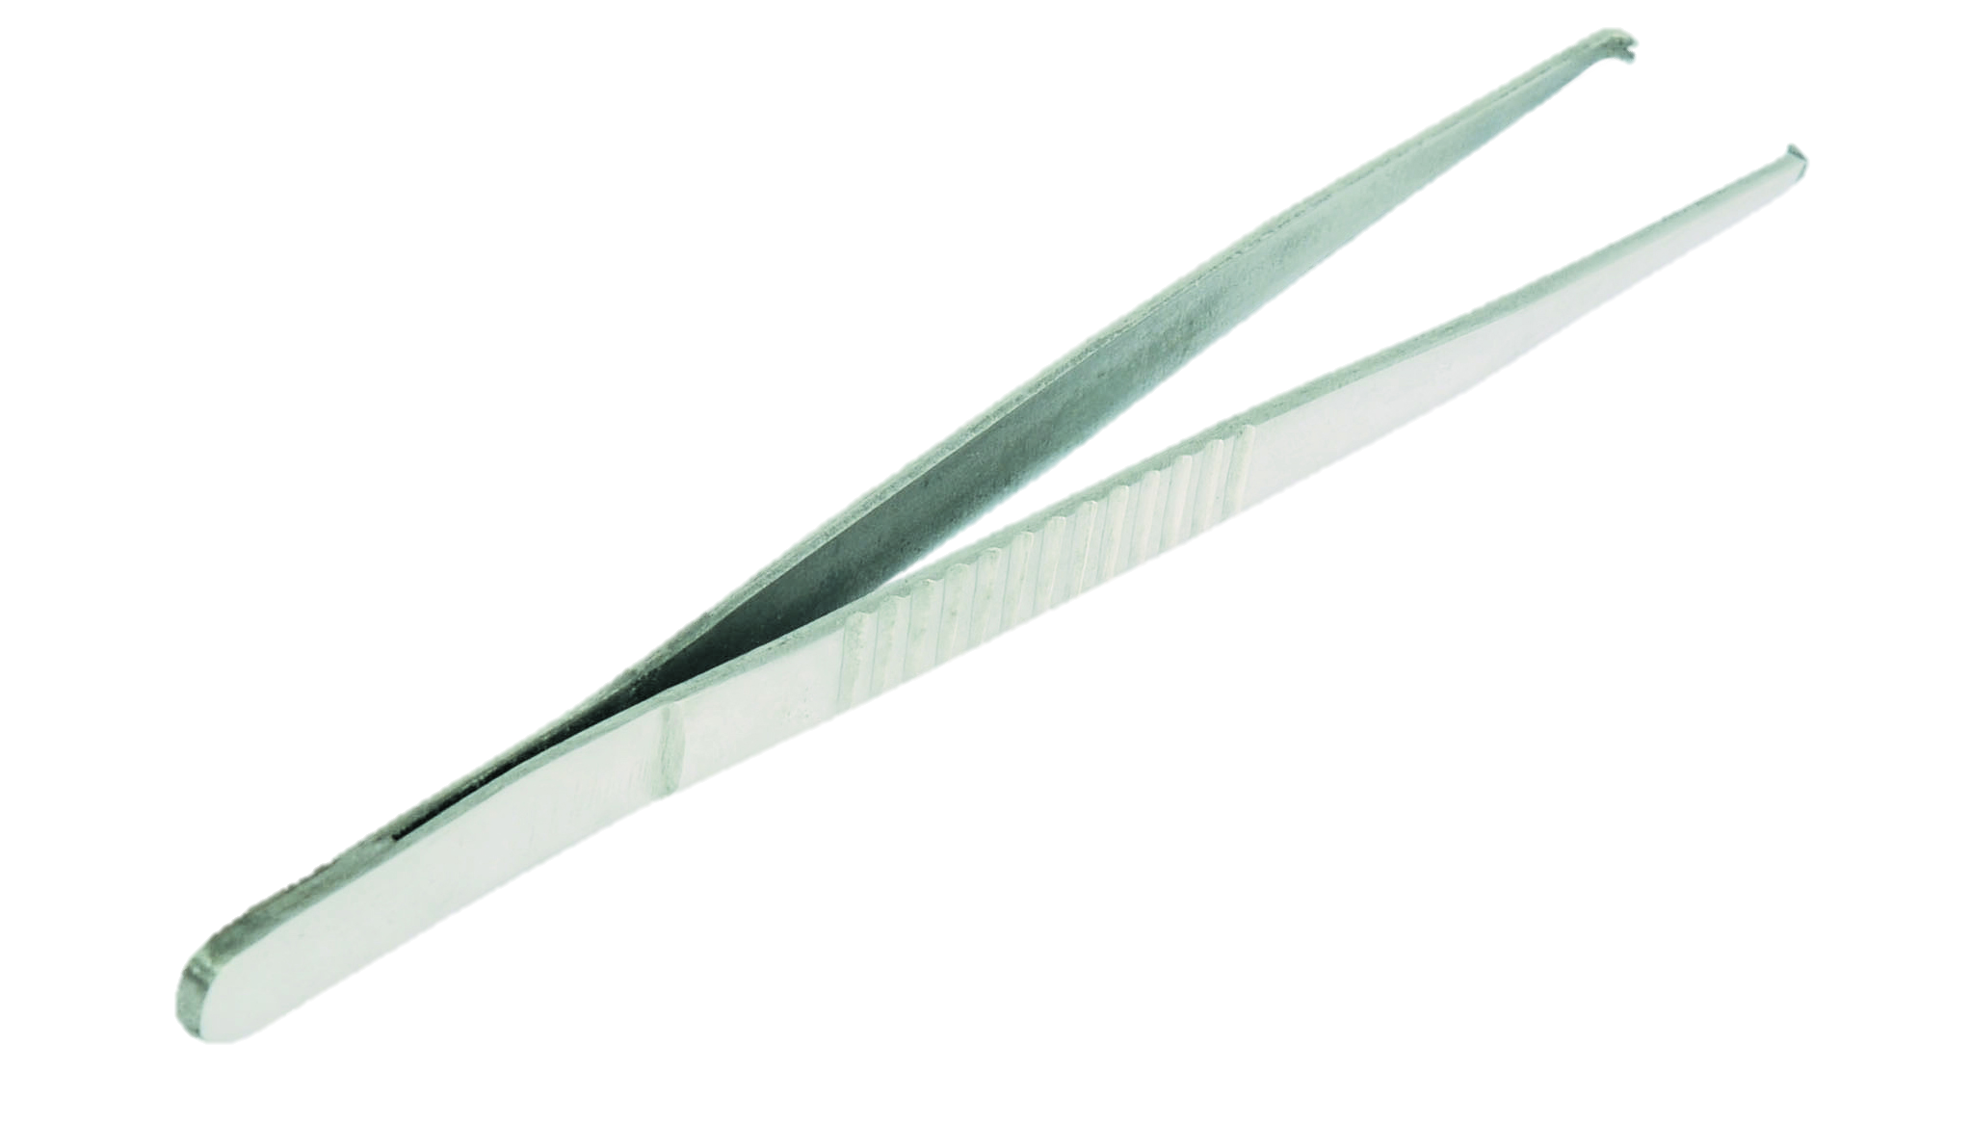
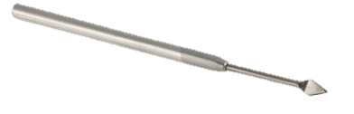
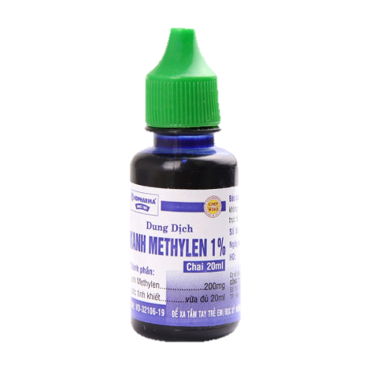

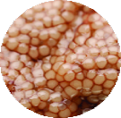
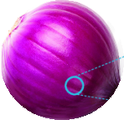
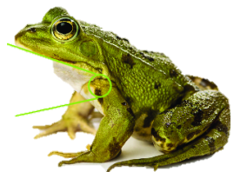
Có một số dụng cụ sau được chuẩn bị cho bài thực hành. Em hãy dự đoán tác dụng của chúng?
Dụng cụ | HÌNH ẢNH | Tác dụng
Kính hiển vi quang học, kính lúp cầm tay
đĩa kính đồng hồ, lam kính, lamen
pipette
kim mũi mác, panh
Xanh methylene, nước cất
Trứng cá, củ hành, ếch sống
Quan sát tế bào
Làm tiêu bản mẫu vật để quan sát.
Hút/nhỏ dung dịch.
Gảy/kẹp cố định mẫu.
Nhuộm màu tiêu bản
Mẫu vật để lấy tế bào quan sát.

Slide 4

Hãy nghiên cứu thông tin trong SGK và VẼ SƠ ĐỒ các công việc cần thực hiện trong tiết học.

Slide 5
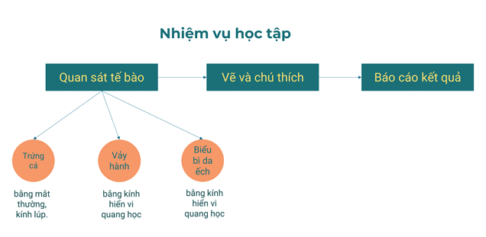

Slide 6
BÁO CÁO: KẾT QUẢ THỰC HIỆN QUAN SÁT TẾ BÀO SINH VẬT
Thứ.................ngày.................tháng..............năm............
Nhóm.........................................Lớp.................................
1. Vẽ và chú thích tế bào trứng cá.
2. Vẽ và chú thích tế bào biểu bì vảy hành.
3. Vẽ và chú thích tế bào biểu bì da ếch.

Slide 7


LUYỆN
TẬP
Câu hỏi 1: Để quan sát được tế bào ta cần dùng thiết bị nào sau đây?
Kính hiển vi.
Kính lúp
Mắt thường
Cả 3 đáp án trên.
Câu hỏi 2: Khi quan sát tế bào thực vật, cần chú ý điều gì để quan sát tế bào tốt nhất?
Câu hỏi 3: Đặc điểm nào giúp em phân biệt được tế bào vảy hành và tế bào biểu bì da ếch?

